Slide 1
앱 스토리보드

Slide 2
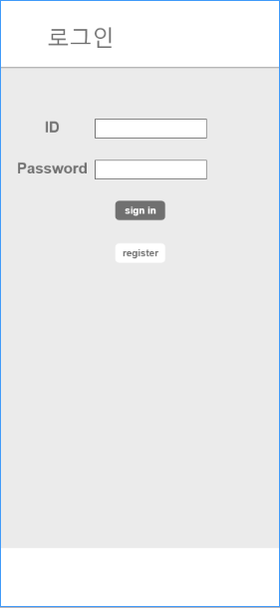
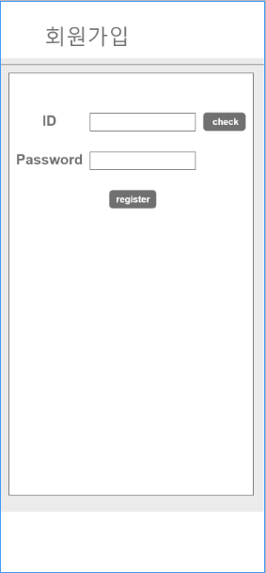
로그인 & 회원가입 화면
Description
1 | 로그인 창 - 로그인 시 홈 화면으로 이동
2 | 버튼 클릭 시 회원가입 창으로 이동
3 | 회원가입 창
4 | 데이터 베이스 탐색하여 ID 중복 체크
5 | 등록 시 데이터베이스에 Insert
1
3
4
5
2

Slide 3
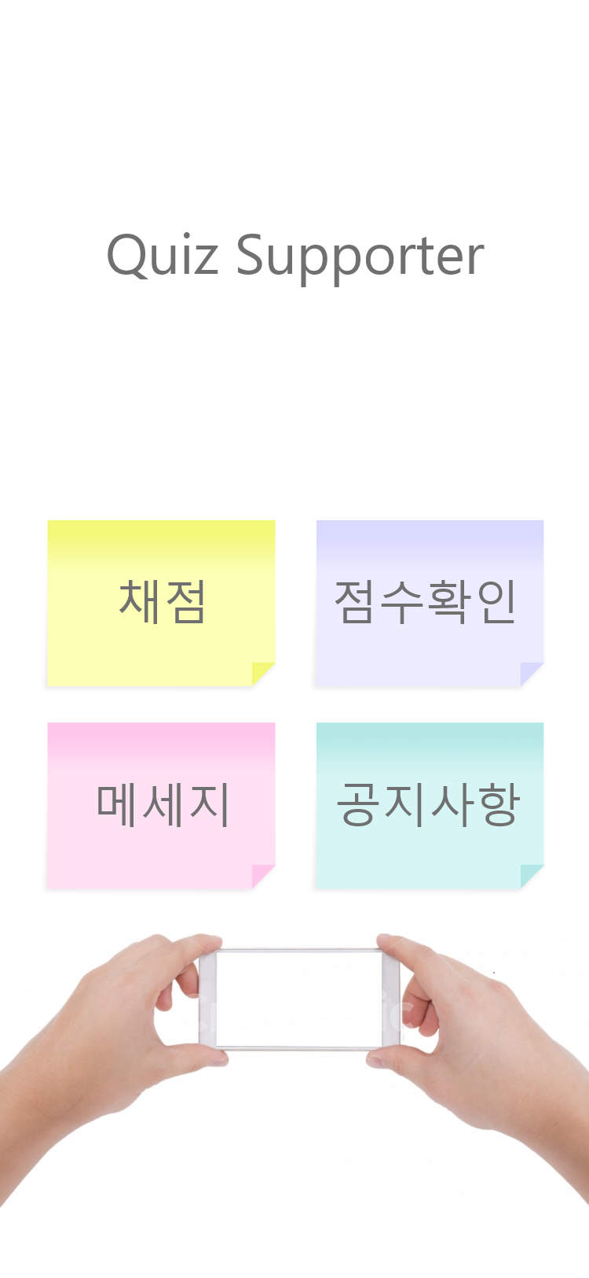
홈 화면
Description
1 | 클릭 시 카메라 호출
2 | 클릭 시 점수확인 화면으로 이동
3 | 클릭 시 친구목록 화면으로 이동
4 | 클릭 시 공지사항 화면으로 이동
1
2
3
4

Slide 4
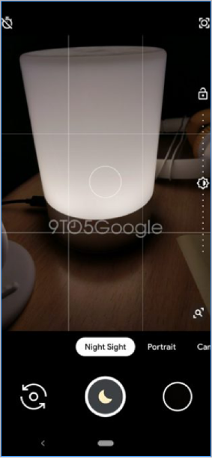
채점 화면
Description
1 | 단어 시험 후 결과 촬영 - 촬영 후 서버에 이미지 파일 전송
1

Slide 5
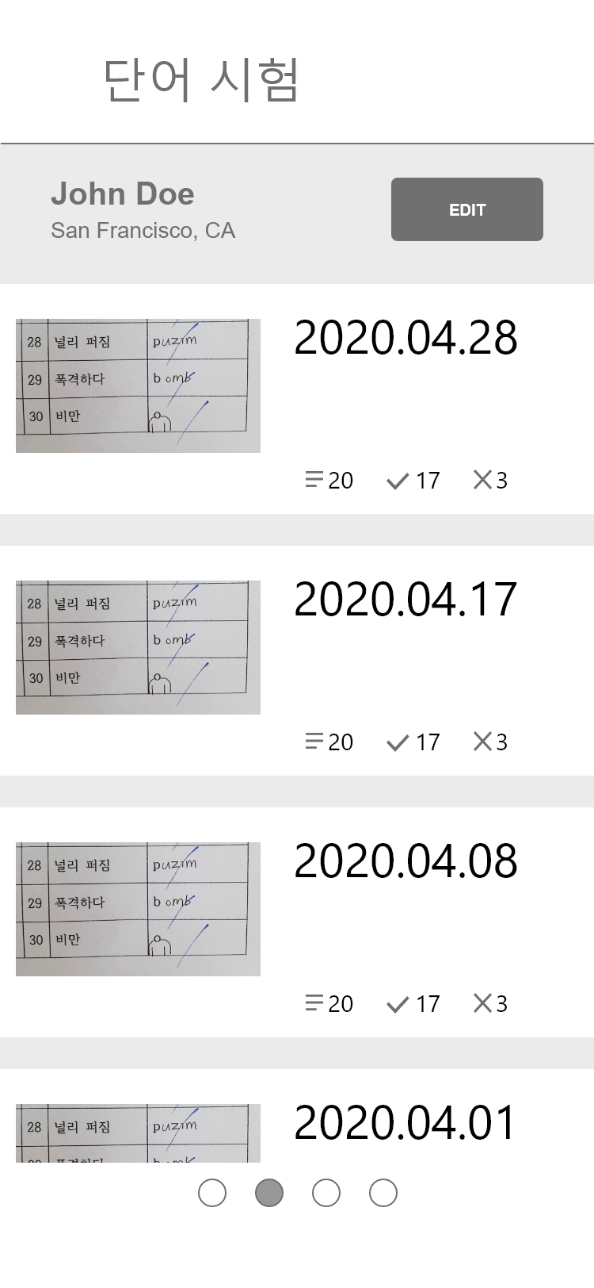
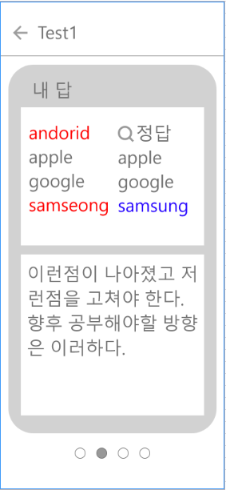
채점 결과 화면
Description
1 | 로그인 정보 - EDIT 버튼 : 클릭 시 개인정보 수정
2 | 각 단어 시험 결과 - 클릭 시 우측 화면으로 이동
3 | 단어 시험 결과 화면 - 해당 단어 시험 결과 출력 - 왼쪽은 내가 쓴 답, 오른쪽은 정답 단어
4 | 결과 피드백 - 사용자 실력 판단, 취약 부분 출력 등 피드백 출력
1
3
2
4

Slide 6
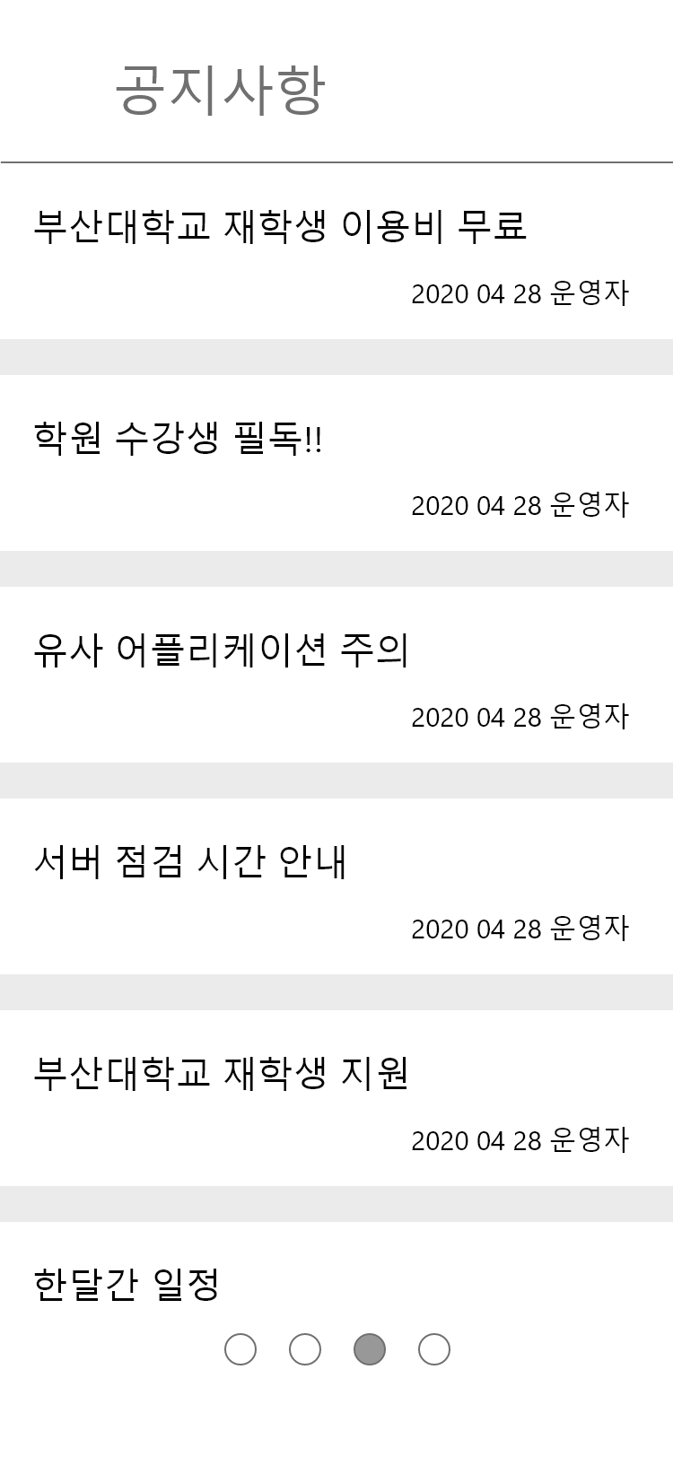
공지사항 화면
Description
1 | 공지사항 화면 - 공지사항 리스트 출력 (제목만 써 놓고 클릭하면 공지 보기 할지 아니면 그냥 이 화면에 다 보여줄지)
1

Slide 7
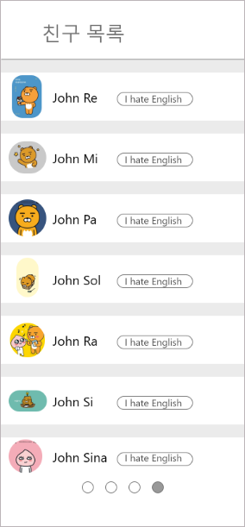
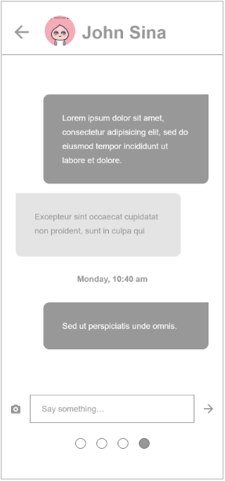
친구목록 & 메시지 화면
Description
1 | 친구목록 화면 - 사용자가 관리하고 있는 학생 목록 출력
2 | 해당 학생 클릭 시 채팅 방 화면으로 이동
3 | 채팅 방 화면 - 유저에게 필요 시 메시지 전송
1
3
2

